Slide 1
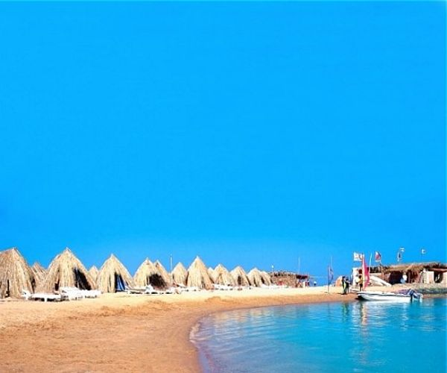

Slide 2

بِسْمِ اللَّهِ الرَّحْمَنِ الرَّحِيمِ
وَ الْفَجْرِ وَ لَيَالٍ عَشْرٍ
به نام خداى بخشاينده مهربان‌ سوگند به سپيده صبح و شب هاى دهگانه
امام (ره) بعد از سال ها تبعید در ۱۲ بهمن به ایران آمد.
۲۲ بهمن با شکست شاه، انقلاب به پیروزی رسید.
در ۱۲بهمن بزرگترین استقبال؛ به‌طول ۳۳کیلومتر برگزار شد.
دهه فجر ۱۰ روز از روزهای برگزاری سالگرد انقلاب از ۱۲ تا ۲۲ بهمن است.
این نام گزاری با الهام از آیات آغازین سورۀ فجر است.
تا سال ۱۳۶۰ دهه فجر وجود نداشت.
نخستین بار این ۱۰ روز را در سال ۱۳۶۰دهۀ فجر نامیدند.
تعداد روزهای بین ۱۲ تا ۲۲ بهمن نه ۱۰ روز،‌ بلکه ۱۱ روز است.
اگر مبنای پیروزی انقلاب سپیده‌دم ۲۲ بهمن باشد این فاصله ۱۰ روز است.

Slide 3
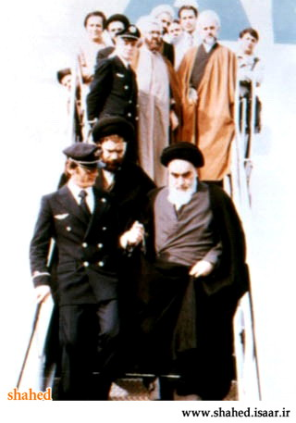
با خطوط مقطعه کلمات مناسب درست کنید

Slide 4
دهه فجر
بهار آزادی
مبارک باد

Slide 5
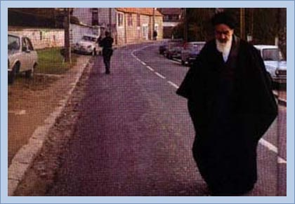
وقتی تو آمدی شد زندگی قشنگ
از آسمان گریخت آن ابر تیره رنگ
خمینی ای امام »
گلبوته های سرخ از خانه سرکشید
با یاد هر شهید آلاله ای دمید
خمینی ای امام »
وقتی تو آمدی شیطان ز خانه رفت
خفاش شب پرست پر زد شبانه رفت
خمینی ای امام »
از هر طرف دمید گل های یاسمن
پر شد ز عطر تو سر تا سر وطن
خمینی ای امام »
نور کلام تو چون چشمه شد روان
شد باغ زندگی ازمهرتوجوان
خمینی ای امام »

Slide 6
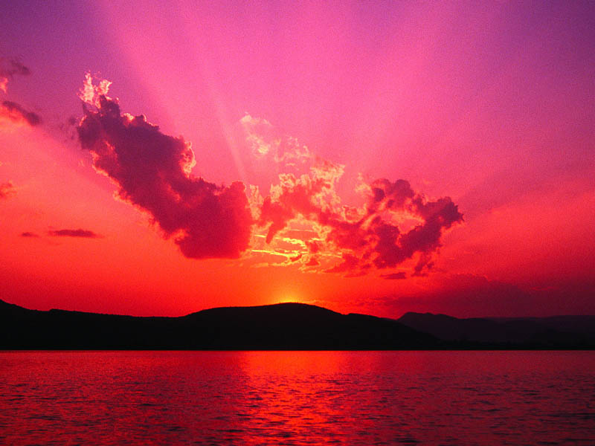

شادی روح امام (ره ) و شهداء صلوات

Slide 7

مسابقه اعداد
13
11
42
تبعید به عراق
تبعید به ترکیه
شروع انقلاب
15
117
09:33
مدّت تبعید
روز در فرانسه
ورود امام
22
33
21:00
پیروزی انقلاب
مسافت
فرود گاه تا بهشت زهرا
ساعت الله اکبر

Slide 8
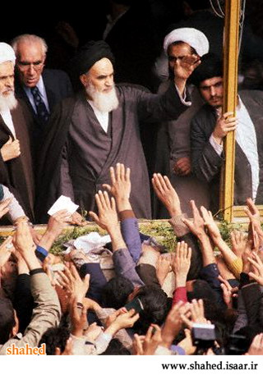
تحقیر
سلطه
مصونیت
ایرانیان
بیگانگان
آمریکایی ها
توهین به
عوامل
قیام
جشن
امام خمینی
2500 ساله
کشف
حجاب
جدایی
دین از سیاست
نابودی
ظلم
اسلام
و بی عدالتی

Slide 9
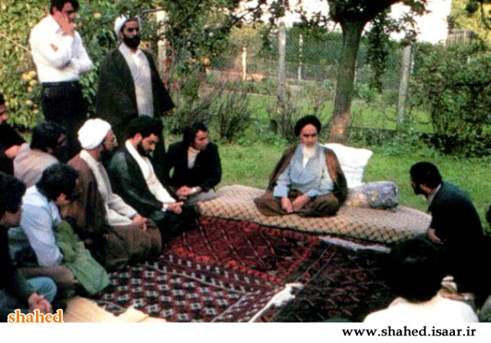

Slide 10
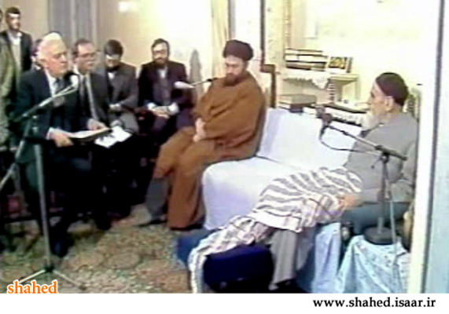

Slide 11
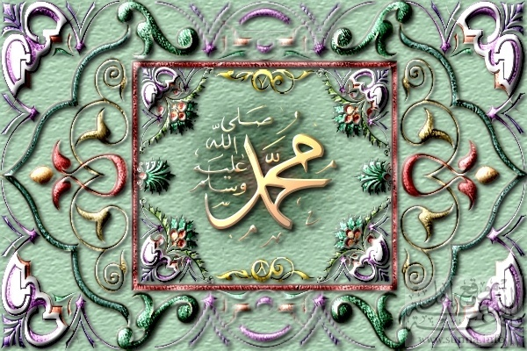
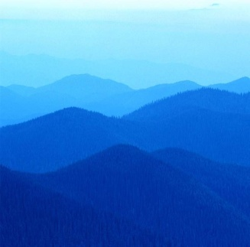
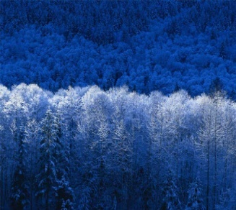
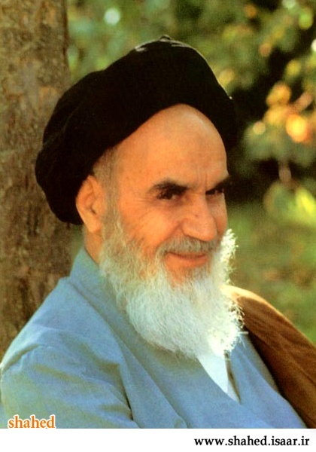


عبادت
نماز
اول وقت
به
عمل به
تکلیف
عزاداری ابا عبدالله
قاطعیت
شجاعت
هنرستان دارابی
ساده
زیستی
حلالیت
طلبی
خوش آمدید
نظم

Slide 12
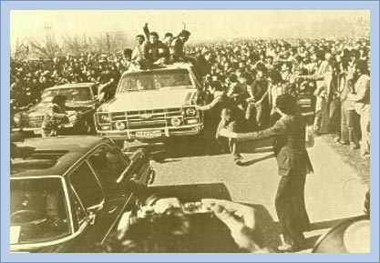
خمینی ای امام »
خمینی ای امام ، خمینی ای امام ( 2 )
ای مجاهد ای مظهر شرف
ای گذشت ز جان، در ره هدف
هر زمان می رسد، از تو این ندا
ای اسیران و مستضعفان به پا
زیر بار ستم زندگی بس است
نزد طاغوتیان ، بندگی بس است
بود شعار تو، به راه حق پیام
ز ما تو را درود، زما تو را سلام
خمینی ای امام ، خمینی ای امام (2 )

Slide 13
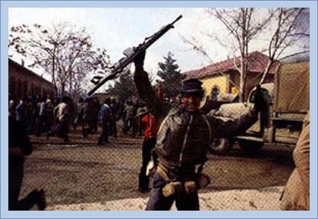




ریشه قرآنی
در آیه 38 سوره محمد (ص)
وَإِنْ تَتَوَلَّوْا یَسْتَبْدِلْ قَوْمًا غَیْرَكُمْ ثُمَّ لَا یَكُونُوا أَمْثَالَكُمْ
«اگر شما به اسلام پشت کنید، خداوند قومی را جایگزین شما می کند که مانند شما نباشد»
مساجد
حاصل خون شهداء
برای خدا
اسلامی
زیبائی های
ظلم ستیزی
انقلاب
خامنه ای
مستضعفین
وحدت کلمه
ولایت فقیه
آزادی
امام خمینی
استقلال

Slide 14
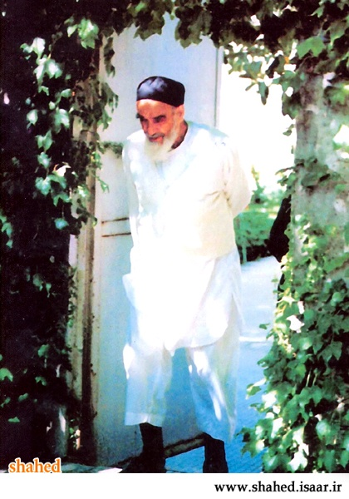
آب
یار
باد
دی
نیم
یک
نو
حج
و
رس
با درس و دین و حجاب یاری کنیم انقلاب

Slide 15

بهمن خونین جاویدان
آمده موسم فتح و ایمان شعله زد بر افق نور قرآن
در دل بهمن سرد تاریخ لاله سر زد ز خون شهیدان لاله ها قامت سرخ عشق اند سرنوشت تو با خون نوشتند پیکر پاکت ای جان به کف را از ازل با شهادت سرشتند
بهمن خونین جاویدان تا ابد زنده بادا قرآن
بهمن خونین جاویدان تا ابد زنده یاد شهیدان 3
مقدمت را اماما شهیدان با نثار تن خود گشودند
خونشان فرش راه تو بادا عاشق پاک راه تو بودند
آمدی با پیامت خمینی ز رهایی و از"غم" سرودی
آنکه بر ظلم شب حمله ور شد ای خمینی تو بودی تو بودی
آنکه بر ظلم شب حمله ور شد ای خمینی تو بودی تو بودی
بهمن خونین جاویدان
" در دل تار شهر شهیدان دست غمخوار خلق خدایی
از تبار حسین شهیدی از دیار عروج و خدایی
در دل تار شهر شهیدان دست غمخوار خلق خدایی
از تبار حسین شهیدی از دیار عروج و خدایی"
بهمن خونین جاویدان

Slide 16

بیست و دوی بهمن(2) روز از خود گذشتن
روز آزادی ما روز نجات میهن
روز پیروزی ما روز شکست دشمن
بیست و دوی بهمن بیست و دوی بهمن
به پیش ای رهروان راه الله رسیده مژده پیروزی ما
زریشه برکنیم بنیاد دشمن به یاری خداوند توانا
الله یاور ماست خمینی رهبر ماست(2)
ای دشمن ستمگر ای ظالمان کافر
خون شما می ریزیم ما ملت دلاور
خون شما می ریزیم ما ملت دلاور
الله یاور ماست خمینی رهبر ماست (2)
بیست و دوی بهمن (2)
کتاب ما قرآن است مکتب ما اسلام است (2)
همرزمان همرزمان ای امت مسلمان
همرزمان همرزمان ای الگوی دلیران
بر دشمنان بتازید ای پاسداران قرآن
الله یاور ماست خمینی رهبر ماست
شعر 22 بهمن

Slide 17

دعاي امام زمان (عج)
توفيق اطاعت و دوري از را به ما عنايت فرما.
دل هاي ما را جايگاه و معرفت قرار بده.
درون ما را از هاي حرام و مشكوك پاك گردان.
دست‌هاي ما را از ستم و باز دار.
چشم‌هاي ما را از گناه و بپوشان.
گوش‌هاي ما را از شنيدن سخنان و غيبت ببند.
گناه
دانش
غـــذا
دزدي
خيانت
بيهوده

Slide 18
وَ السَّلَامُ عَلَيْكُمْ وَ رَحْمَةُ اللَّهِ وَ بَرَكَاتُه ‏
همیشه باشد خدا نگهدار شما
حسین ملکی برزگر
التماس دعا

